Slide 1
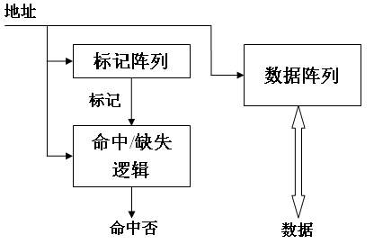
第33讲 Cache实现
Cache存储器通常由三部分组成：
  标记阵列
  数据阵列
  命中/缺失逻辑
并行

Slide 2
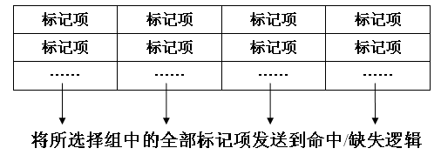
1、标记阵列
4-way
4-way组相联Cache的标记阵列
标记项：
  标记字段（tag）：地址信息
  有效位（valid bit）：是否被载入到Cache中
  脏位（dirty bit）：是否被修改过
  计数器（counter）：哪一个将被替换
组

Slide 3
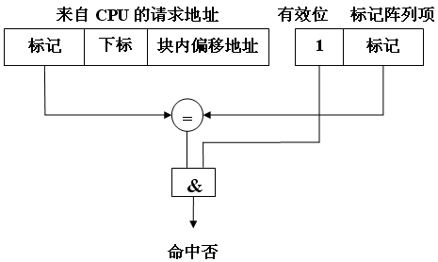
2、命中/缺失逻辑
负责将CPU发出的地址中的标记字段与标记阵列中的特定组中的每块标记进行比较

Slide 4
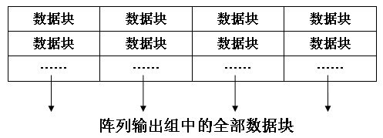
3、数据阵列
4-way组相联Cache的数据阵列
4-way
组

Slide 5
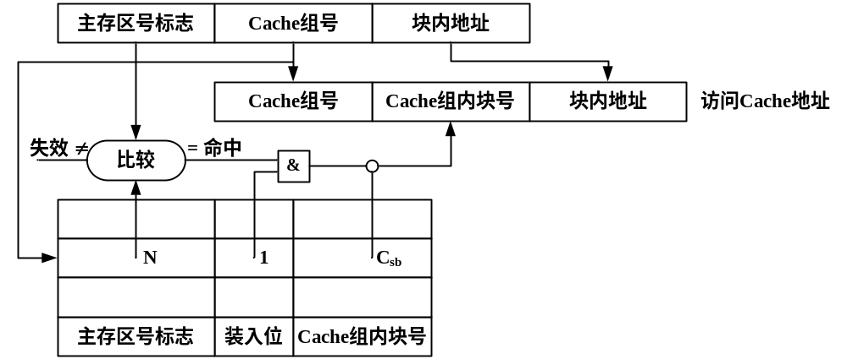
组相联映像下的查找过程

Slide 6
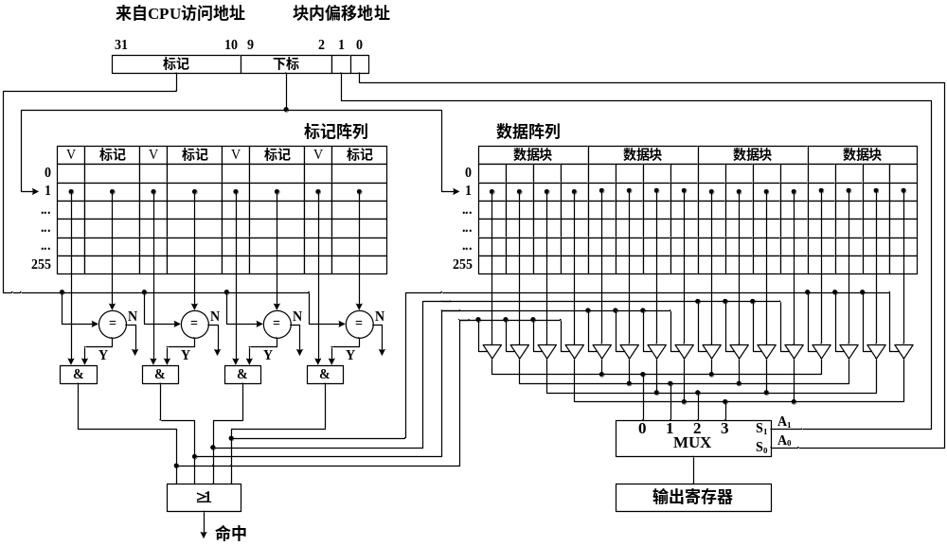
主存地址：32位
Cache：4K
一个四路组相联Cache的实现

